Slide 1
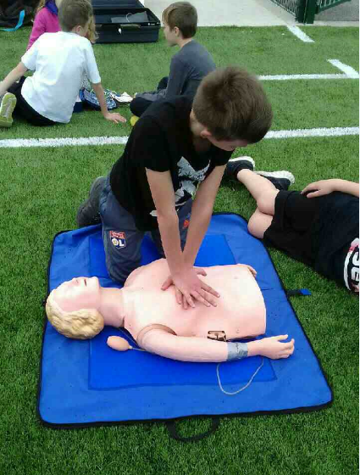
Le Programme Educatif Fédéral
Fiche « action »
NOM du Club ou de la Section Sportive :
FC LA TOUR/ST CLAIR
Référent P.E.F. (Élu du club) : Hugo DURAND Mail : ugo_38@hotmail.fr
Référent P.E.F. (Technicien du club) : Hugo DURAND Mail : ugo_38@hotmail.fr
2017-2018

Slide 2
Thématique : Santé
Nom de l’action : Sensibilisation aux gestes de secours
OBJECTIF
Présenter aux jeunes joueurs du club les gestes de secours
DESCRIPTIF
Intervention d’une infirmière lors du stage de Pâques du FCTC
L’intervention s’est déroulée en 3 parties : la 1ère était une présentation des gestes à adopter dans le cas d’un étouffement. La 2nde était un rappel sur les étapes à suivre en cas d’accident. Et la dernière partie correspondait à réaliser les gestes nécessaires en cas d’arrêt cardiaque.
Date et lieu : 10/04/2018 à La Tour du Pin Action ponctuelle
Catégorie(s) concernée(s) : U9 à U15 Nombre de participants : 30
2017-2018

Slide 3
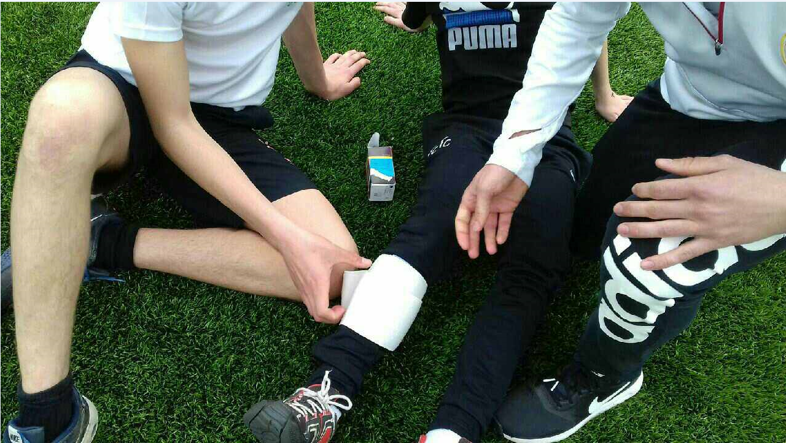
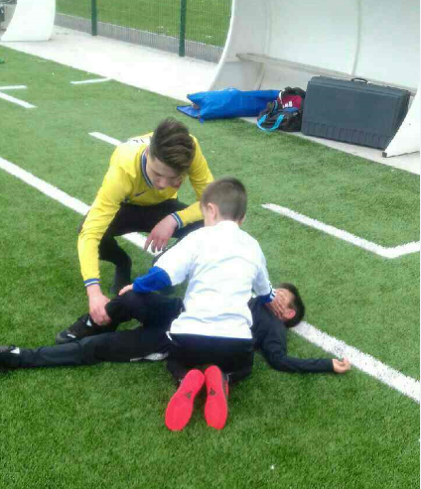
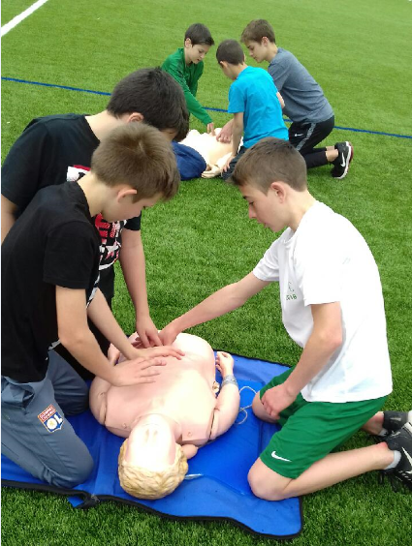
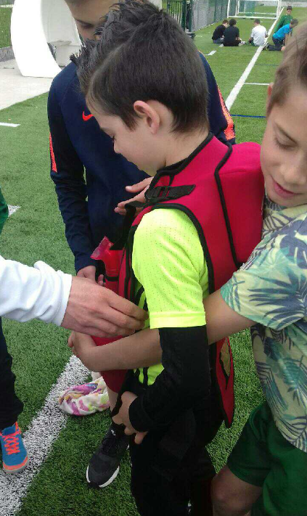
Retour en images sur la manifestation :
2017-2018

